Slide 1
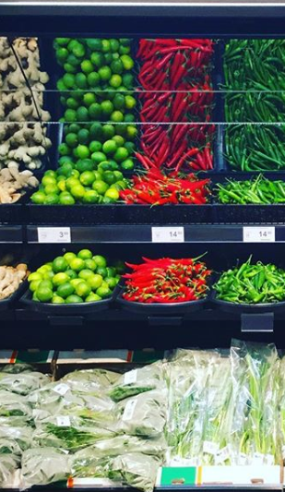
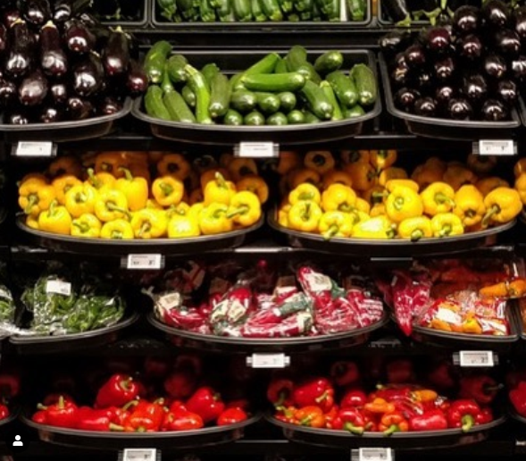
Pelly Butiksinredningar AB Åkarevägen 36 311 32 Falkenberg Tfn +46 (0)346 555 00 www.pellybutik.se
Varuexponering – VEGGIE
Maximera intrycket och exponeringen för en av de viktigaste kategorierna i din butik!
Vårt nya system ger dig verktygen att lyfta och utveckla försäljningen för frukt & grönt. Ett flexibelt system med många kombinationsmöjligheter och sambandexponeringar.
Våra innovationer och utveckling ger dig en effektivare drift och möjligheter att differentiera din butik och skapa en attraktivare miljö.
”Pelly är en kreativ och lyhörd retailpartner, med branschens bästa kundförståelse.”
Vi erbjuder en av marknadens mest kompletta sortiment som ständigt utvecklas med nya innovativa lösningar

Slide 2
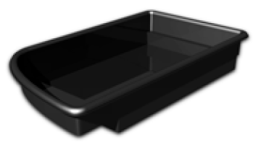
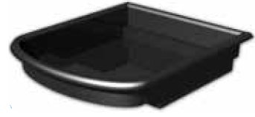
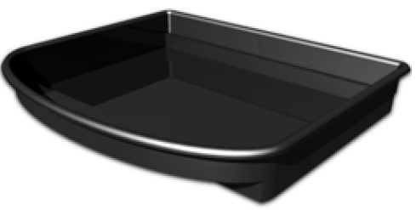
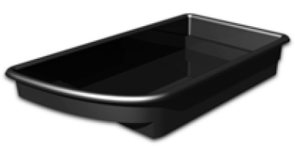
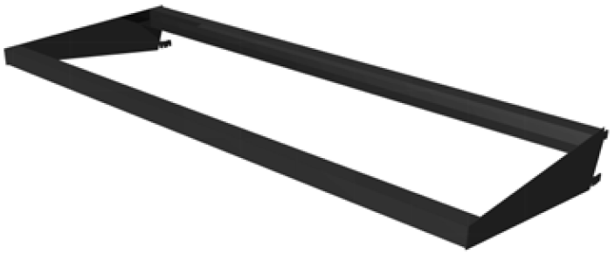
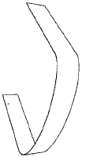
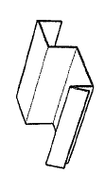
Pelly Butiksinredningar AB Åkarevägen 36 311 32 Falkenberg Tfn +46 (0)346 555 00 www.pellybutik.se
VEGGIE
Systemet är designat för att skapa osymetrisk och spännande exponeringar. Ett enkelt och flexibelt system som går snabbt att förändra.
Tråg
Brickor
Vänster
B D H Art
300x530x85 101601
B D H Art
200x330x65 101620
300x330x65 101621
200x430x65 101622
300x430x65 101623
200x530x65 101624
300x530x65 101625
Symmetrisk
B D H Art
600x530x85 1016
Konsol
Art
1242x430 el 530 101630
1242x330 101631
Höger
B D H Art
300x530x85 101602
Rasskydd
Symmetrisk
H L Art
100x1405x2 101610
Rasskydd
Vänster/höger
Kommunikation
Art 101640
H L Art
100x1175x2 101611

